Slide 1

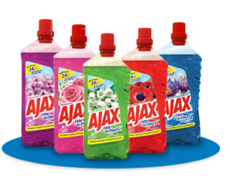

Slide 2
AJAX
Asynchronous JavaScript And XML

Slide 3


Slide 4
AJAX
(Trabajar en localhost)
No es ningún lenguaje de programación
Sino una forma de juntar varias tecnologías
¿Iframes?

Slide 5
¿Qué necesita?
HTML/CSS
DOM
XML
HTTP
XMLHttpRequest
JavaScript (para unir todo!)

Slide 6
XMLHttpRequest
Comunicación con HTTP
Recibe mensajes -> https://en.wikipedia.org/wiki/List_of_HTTP_status_codes
Queremos el 200 ☺

Slide 7
Va a devolver
HTTP codes (status) (200, 404…)
readyState
0: sin iniciar
1: cargando
2: fin de carga
3: actualizando
4: operación completada

Slide 8
Objetivo
4 y 200

Slide 9
AJAX

Slide 10
Con o sin jQuery

Slide 11
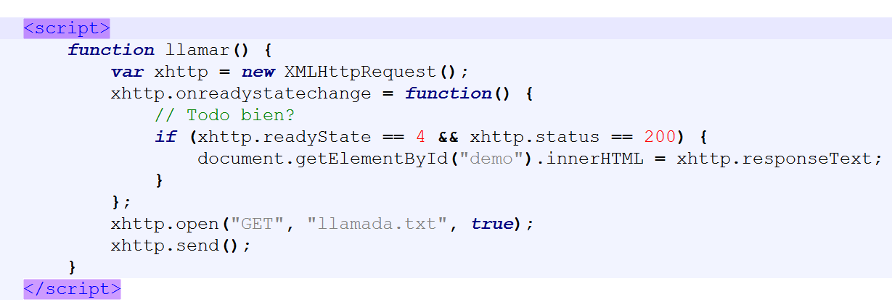
AJAX

Slide 12
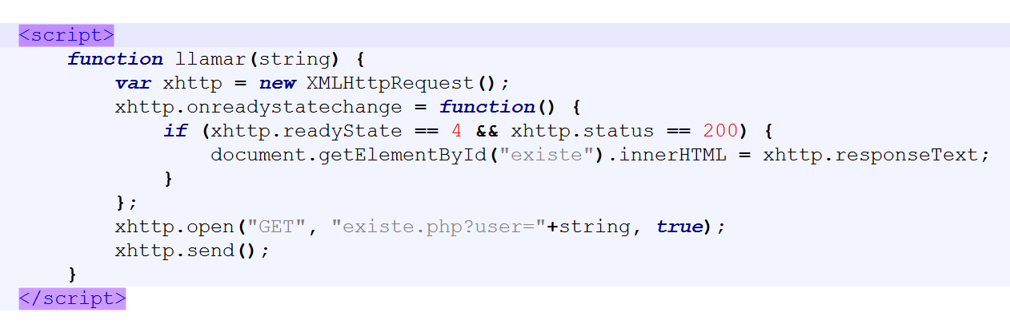
Enviar información

